Slide 1



Trường….
Lớp
Môn
4
Toán
Giáo viên:
Notes:
大侠素材铺 淘宝店：https://dxpu.taobao.com/

Slide 2





Khởi động

Slide 3

Điền vào chỗ trống:
8 thế kỉ =……năm
01
A. 100
B. 80
C. 800
D. 8 000

Slide 4

Điền vào chỗ trống:
1 phút 8 giây =…… giây
02
A. 60
B. 68
C. 20
D. 30

Slide 5

03
Năm 2021 thuộc thế kỉ nào?
A. XIX
B. XX
C. XXI
D. XXII
Notes:
方正徐静蕾字体

Slide 6


Toán
Luyện tập
Notes:
大侠素材铺 淘宝店：https://dxpu.taobao.com/

Slide 7






cùng
đi
chơi
nhé !!!
Mình

Slide 8


Slide 9



Bài 1
Kể tên những tháng có: 30 ngày, 31 ngày, 28 ngày
(hoặc 29 ngày).
b) Cho biết: Năm nhuận là năm mà tháng 2 có 29 ngày.
Các năm không nhuận thì tháng 2 có 28 ngày.
Hỏi: Năm nhuận có bao nhiêu ngày?
Năm không nhuận có bao nhiêu ngày?

Slide 10
Bài 1
a
Tháng có 31 ngày :
Tháng có 30 ngày :
Tháng có 28 ngày (hoặc 29 ngày) :
1, 3, 5, 7, 8, 10, 12
4, 6, 9, 11
2
Cho biết: Năm nhuận là năm mà tháng 2 có 29 ngày.
Các năm không nhuận thì tháng 2 có 28 ngày.
Năm nhuận có … ngày.
Năm không nhuận có … ngày.
b
366
365

Slide 11
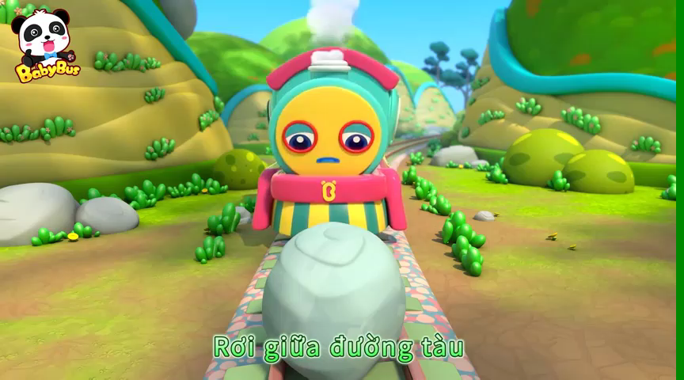

Slide 12


Bài 2
3ngày = …… giờ
4 giờ = …… phút
8 phút = ….. giây
ngày = ….. giờ
giờ = ….. phút
phút = ….. giây
72
8
240
15
480
30
3 giờ 10 phút = …… phút
2 phút 5 giây = ….. giây
4 phút 20 giây = …… giây
190
125
260

Slide 13
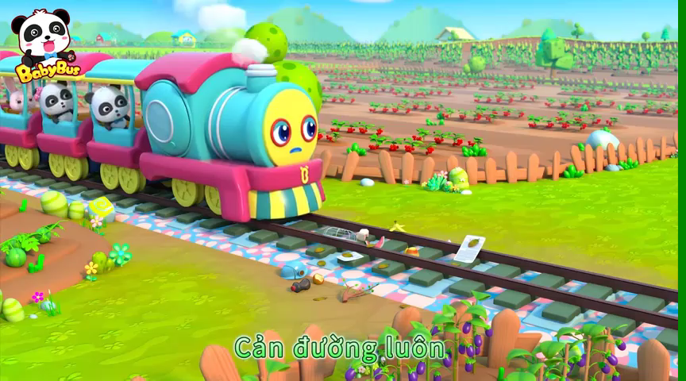

Slide 14


Bài 3
a) Quang Trung đại phá quân Thanh vào năm 1789. Năm đó thuộc thế kỉ nào?
b) Lễ kỉ niệm 600 năm ngày sinh của Nguyễn Trãi được tổ chức vào năm 1980. Như vậy Nguyễn Trãi sinh năm nào? Năm đó thuộc thế kỉ nào?

Slide 15
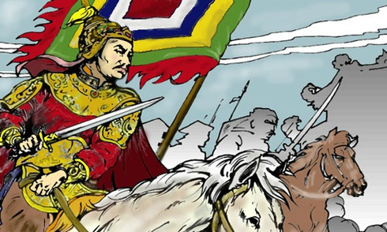


Bài 3
Quang Trung đại phá quân Thanh vào năm 1789. Năm đó thuộc thế kỉ …..
XVIII

Slide 16

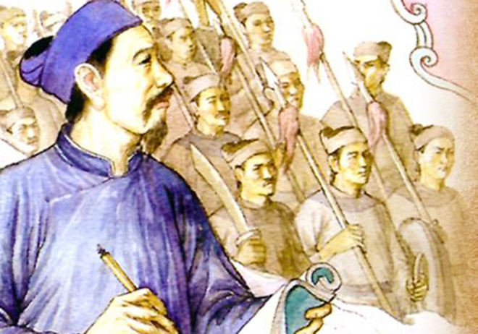
b) Lễ kỉ niệm 600 năm ngày sinh của Nguyễn Trãi được tổ chức vào năm 1980.
Như vậy Nguyễn Trãi sinh năm …..
Năm đó thuộc thế kỉ …..
1380
XIV

Slide 17
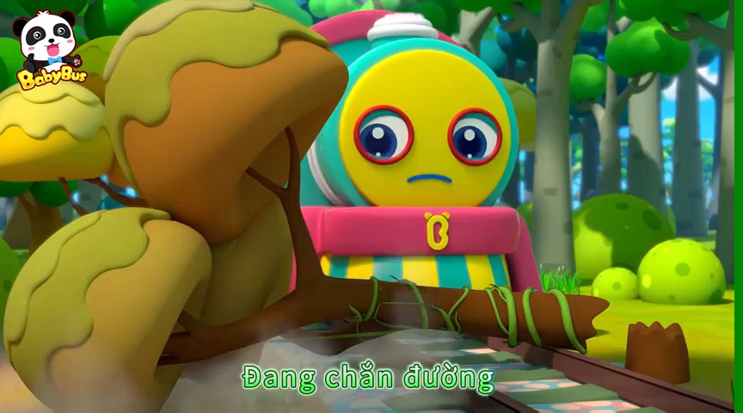

Slide 18
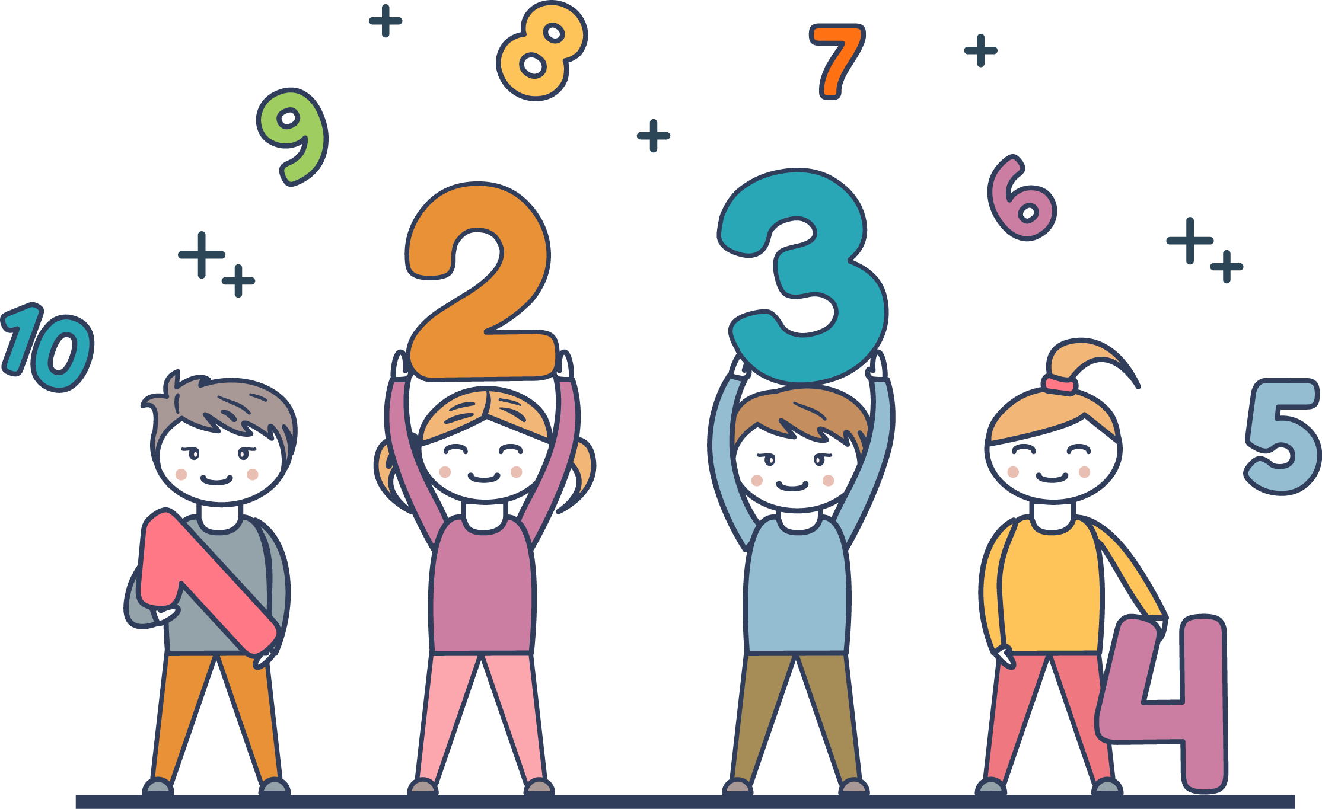

Chúc các em học tôt
Notes:
大侠素材铺 淘宝店：https://dxpu.taobao.com/

